Slide 1
História da Igreja

Slide 2
1969 – DM Lloyd-Jones – Podemos Aprender da História?
“Talvez não exista nada que tenha denegrido tanto a glória de Deus como a história do Seu povo na Igreja. Por isso vou tratar deste assunto sobre aprender da história. O famoso dito de Hegel faz-nos lembrar que ‘O que aprendemos da história é que não aprendemos nada da história’. Ora, no que se refere ao mundo secular, essa é uma verdade plena e indubitável. A história da raça humana mostra isso claramente. A humanidade, em sua loucura e estupidez, sempre repete os mesmos erros. Não aprende, e se nega a aprender. Mas não aceito isso como sendo próprio do cristão. O meu ponto de vista é que o cristão deve aprender da história, que , por ser cristão, é seu dever fazer isso, e deve animar-se a fazê-lo.”

Slide 3
1969 – DM Lloyd-Jones – Podemos Aprender da História?
“Isso tudo indica que o cristão deve aprender da história. (...) O meu argumento é que, para nós, é sempre essencial suplementar a nossa leitura teológica com a leitura da história da Igreja. (...) Se não, corremos o perigo de nos tornarmos abstratos, teóricos e acadêmicos em nossa visão da verdade; e, deixando de relacioná-la com os aspectos práticos da vida diária, logo estaremos em dificuldade.”

Slide 4
Estudo da História da Igreja
O que é a Igreja? (Confissão de Fé 1689 – Cap. 25)
A Igreja universal (ou católica), que com respeito à obra interna do Espírito, e da verdade da graça, pode ser chamada invisível, consiste no número total dos eleitos que já foram, estão sendo, ou ainda serão chamados em Cristo, o Cabeça de todos.
Todas as pessoas ao redor do mundo, que professam fé no evangelho e obediência a Deus, mediante Cristo, de acordo com o evangelho, e que não destroem o seu testemunho com alguma doutrina fundamentalmente errada ou conversão profana: esses podem ser chamados de os santos, de que se compõe a igreja visível; e todas as congregações deviam ser constituídas de pessoas assim.
Mesmo as igrejas mais puras sobre a terra estão sujeitas a erros doutrinários e a comprometimentos. Algumas se degeneraram tanto, que deixaram de ser Igrejas de Cristo, e passaram a ser sinagogas de Satanás. A despeito disso, porém, Cristo sempre teve e sempre terá um reino neste mundo, até o fim dos tempos. Esse reino é formado dos que nEle crêem e confessam o se nome.
Notes:
Ler

Slide 5
Estudo da História da Igreja
A história da Igreja é chamada por muitos de “terceiro testamento”. Vem logo após o Novo Testamento.
Sempre estaremos sendo seletivos.
Há momentos em que coisas boas ocorrem em meio ao erro. É difícil separar as coisas.
Recompensas do estudo da história da igreja:
Glória de Deus.
Nosso crescimento.
O bem da Igreja.

Slide 6
Estudo da História da Igreja
“Seca-se a erva, e cai a sua flor, mas a palavra de nosso Deus permanece eternamente.”
Is 40:8

Slide 7
Estudo da História da Igreja
Proposta: Apresentar um panorama dos principais movimentos políticos, culturais, religiosos e doutrinários que influenciaram o desenvolvimento da igreja através dos séculos.

Slide 8
Estudo da História da Igreja
Programa:
1. Estudar os eventos importantes e principais movimentos que impactaram a Igreja através da história.
2. Apresentar os principais personagens-chave da história da Igreja.
3. Analisar os desvios doutrinários e suas conseqüências na vida e no desenvolvimento da Igreja.

Slide 9

Fontes
David B. Calhoun - Professor do Covenant Theological Seminary. 72 aulas de 40 a 50 minutos divididas em 2 semestres.
História Ilustrada do Cristianismo – 10 Volumes – Edições Vida Nova

Slide 10
Os Primeiros 500 Anos
Primeira Parte – Os primeiros 500 anos

Slide 11
O Crescimento da Igreja
“Estes cristãos primitivos eram uma pequena minoria, freqüentemente situada na periferia da vida pública, mas eles não consideravam a sua missão como um assunto privado. Era algo que tinha a ver com a transformação do mundo.” - John W. de Gruchy

Slide 12
O Crescimento da Igreja
Duas frentes: judaísmo e mundo gentio.
Socialmente: do povo comum para as classes mais altas. Clemente de Alexandria: “Que tipo de pessoa rica pode ser salva?”
Geograficamente a expansão ocorre por todo o Império Romano e para o Oriente.
Do mediterrâneo oriental para a Gália, Germânia, Espanha e África do Norte (em 185).
Para o Oriente: Índia e Síria. (Armênia – o primeiro reino cristão).

Slide 13
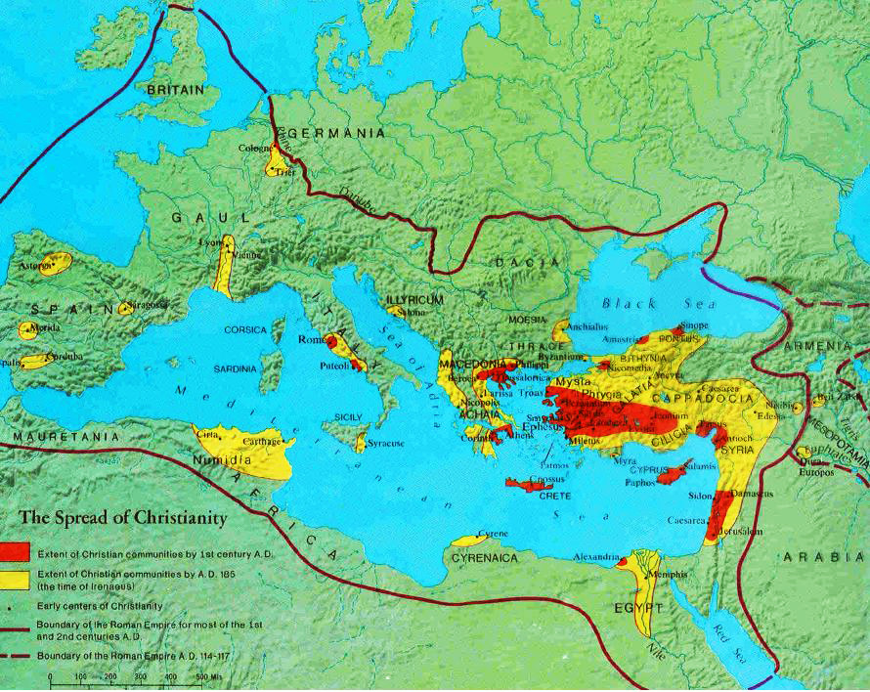

Slide 14
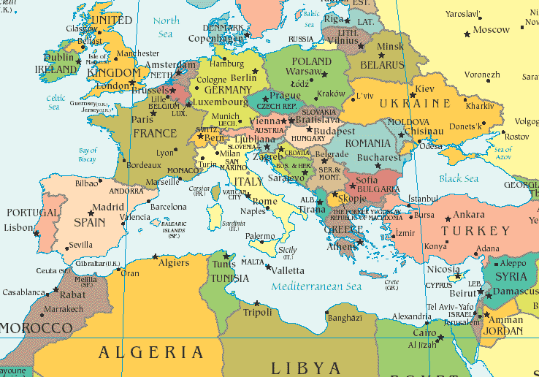

Slide 15
O Crescimento da Igreja
Por que a igreja cresceu?
O poder do Evangelho. Havia muitas religiões: religiões pagãs tradicionais, religiões pagãs de mistério, filosofias, mistura de religiões, adoração ao imperador.
Exclusivismo do judaísmo e do cristianismo.
O testemunho dos cristãos.
Por palavras - “um coração cheio de amor incendiando um outro coração.”
Por atos – Tertuliano: “O mundo pagão diz: veja como eles se amam. Eles se amam a ponto de um dar a vida pelo outro.”
Pela morte – Tertuliano: “O sangue dos mártires é a semente da igreja.”

Slide 16
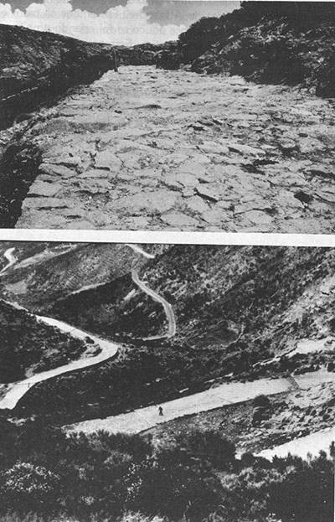
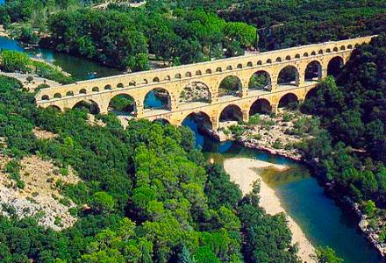
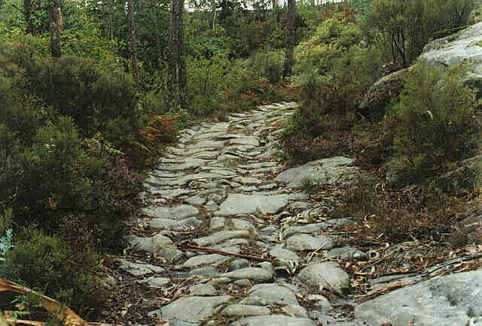
O Crescimento da Igreja
Estradas Romanas

Slide 17
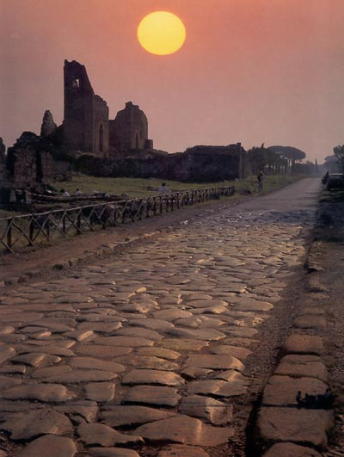
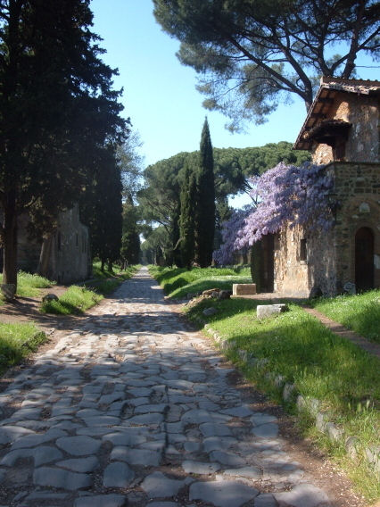
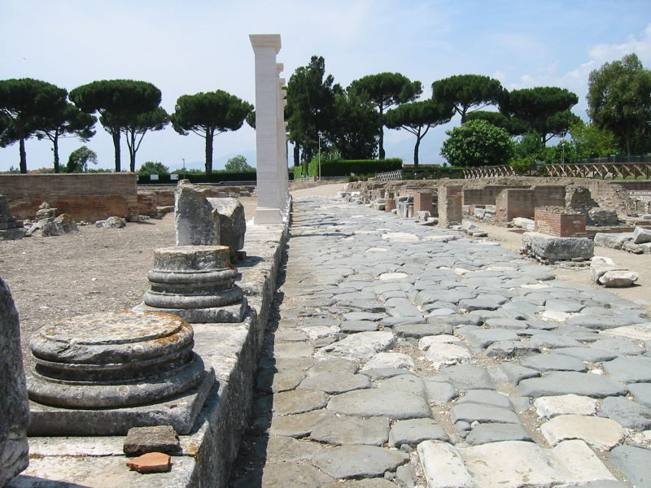
O Crescimento da Igreja
Via Ápia

Slide 18
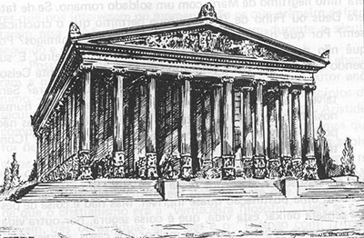
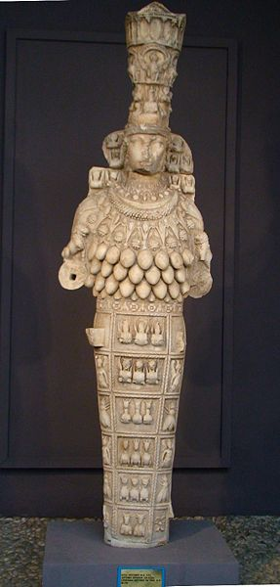
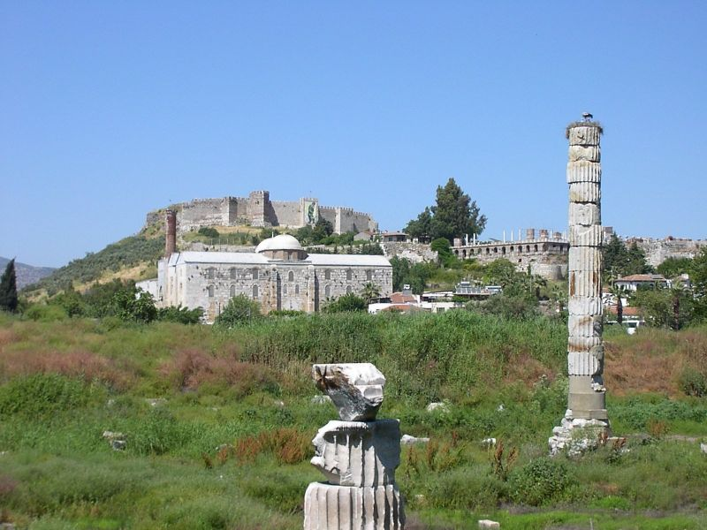
O Crescimento da Igreja
Religiões Pagãs
Tradicionais: Templo de Diana em Éfeso

Slide 19
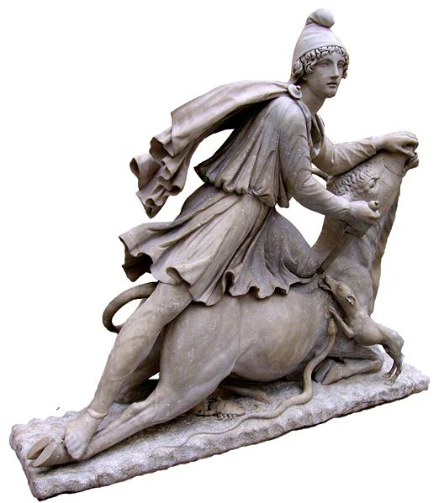
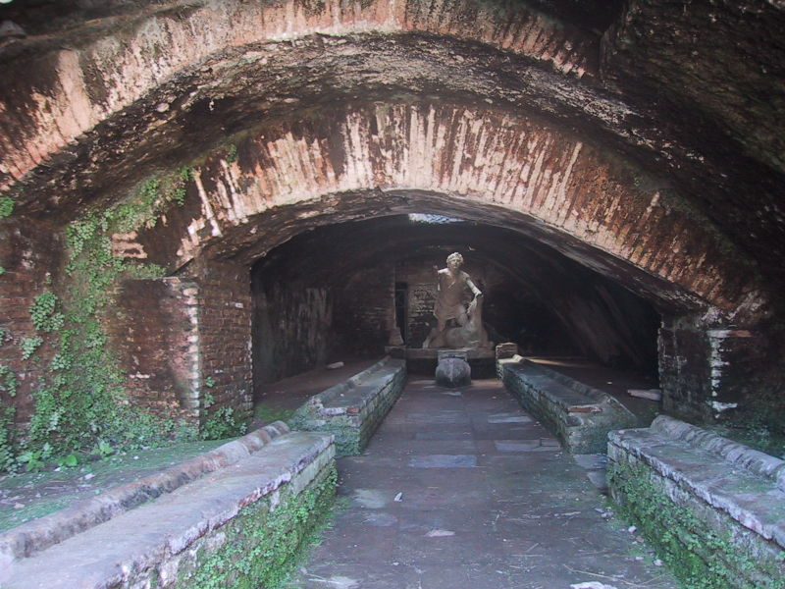
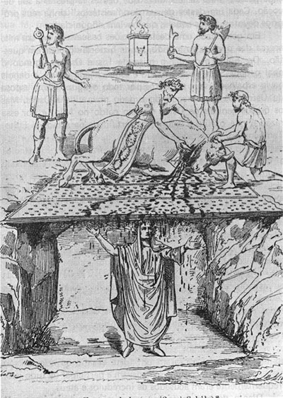
O Crescimento da Igreja
Outras Religiões Pagãs
Culto a Mitra

Slide 20
As Perseguições
“Nenhuma criatura viva, exceto o homem, é capaz de assumir um risco, e até mesmo o risco de morte, por causa da verdade. Milhares de mártires que já viveram são um fenômeno único na história do nosso sistema solar.” - Aleksandr Menn

Slide 21
As Perseguições
Perseguição Judaica.
Perseguição Romana.
De 60 a 320. 10 perseguições.
1. Perseguição sob Nero (c. 64-68)
Historiador romano Tácito: "Cobertos com peles de bestas os cristãos eram rasgados por cães e pereciam. Ou eram pregados a cruzes ou consumidos por chamas para servirem como iluminação noturna nos jardins de Nero."
2. Perseguição sob Domiciano (r. 81-96)
3. Perseguição sob Trajano (112-117)
4. Perseguição sob Marco Aurélio (r. 161-180)
5. Perseguição sob Sétimo Severo (202-210)
6. Perseguição sob Maximino, o Trácio (235-38)
7. Perseguição sob Décio (250-251)
8. Perseguição sob Valeriano (257-59)
9. Perseguição sob Aureliano (r. 270–275)
10. Severa perseguição sob Diocleciano e Galério (303-324)

Slide 22
As Perseguições
Estas perseguições eram esporádicas. Padrão de Trajano (por denúncia). Possibilidade contínua de perseguição.
Décio – 250 – primeira tentativa organizada de destruir a igreja cristã no império romano.
Muitos foram fiéis na morte, mas muitos também não foram.
Perpétua e Felicidade
Policarpo
Os 40 mártires de Sebaste

Slide 23
As Perseguições
Razões da Perseguição
Acusações de Canibalismo, Incesto, falta de patriotismo, ódio à raça humana, anti-família, causa de catástrofes, pobreza e ateísmo.
Recusa em adorar o imperador.
Mais tarde, passaram a ser perseguidos só por terem o nome de cristãos. 1 Pe 4:16 – “mas, se sofrer como cristão, não se envergonhe disso; antes, glorifique a Deus com esse nome.”
Notes:
Tertullian: “If the Tiber reaches the walls, if the Nile does not rise to the fields, if the
sky does not move [rain], or the earth does [earthquake], if there is famine, if there is
plague, the cry is at once, ‘The Christians to the lions!’”

Slide 24
As Perseguições
Propósito da Perseguição
Apostasia dos Cristãos.
Martírio dos Obstinados.
Resultados da Perseguição
Purificação da Igreja.
Extensão da Igreja. Tertuliano: “O sangue dos mártires é a semente da igreja.”

Slide 25
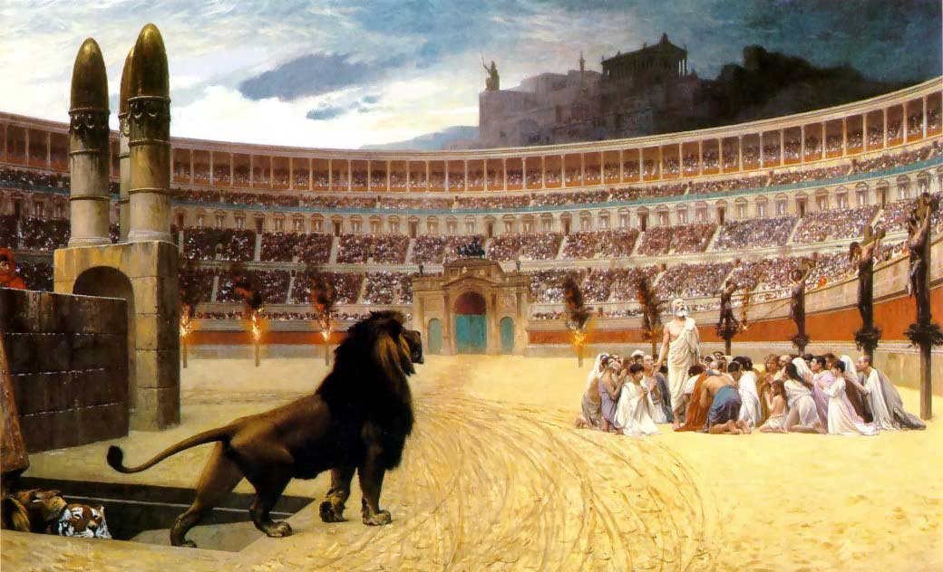
As Perseguições
Quadro de Leon Jerome –
A última oração do mártires
cristãos

Slide 26
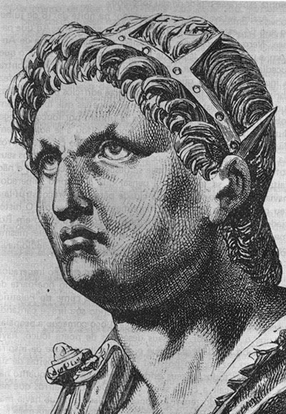
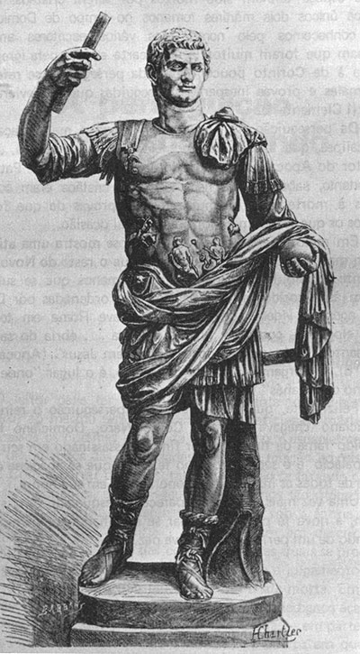
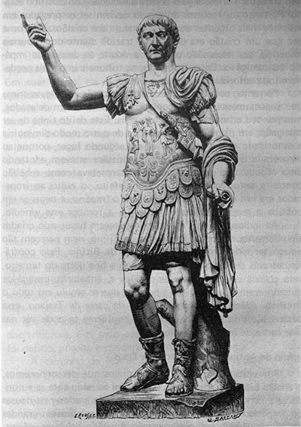
As Perseguições
Nero, Domiciano e Trajano

Slide 27
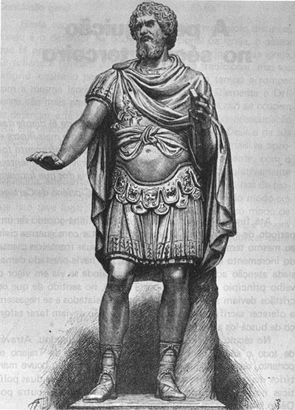
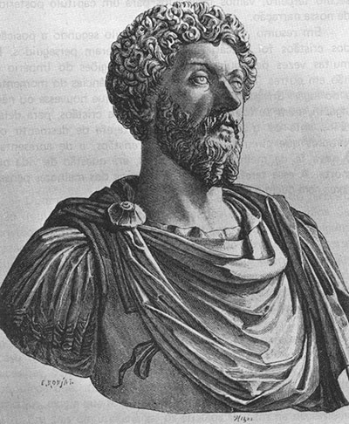
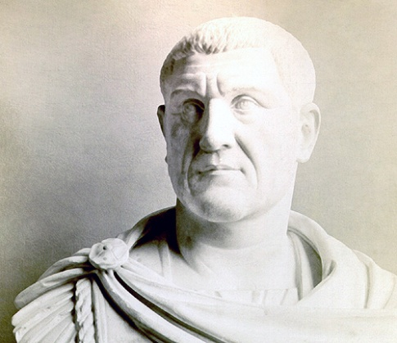
As Perseguições
Marco Aurélio, Sétimo Severo e
Maximino o Trácio

Slide 28
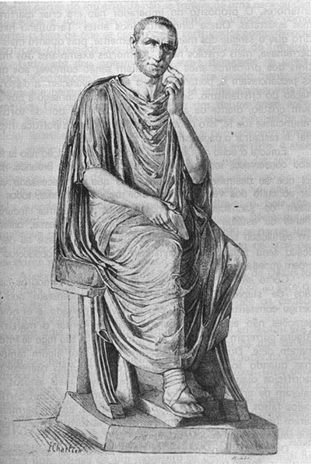
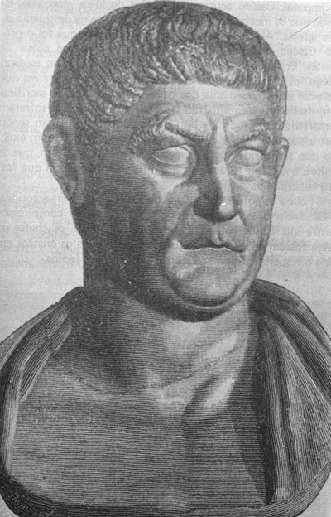
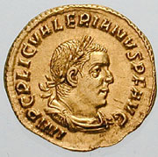
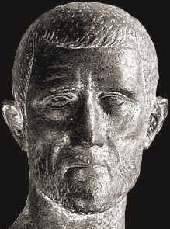
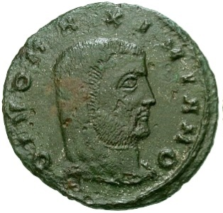
As Perseguições
Décio, Valeriano, Aureliano, Diocleciano e Galério

Slide 29
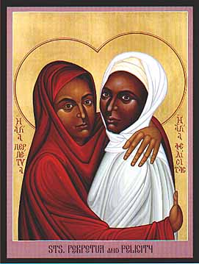
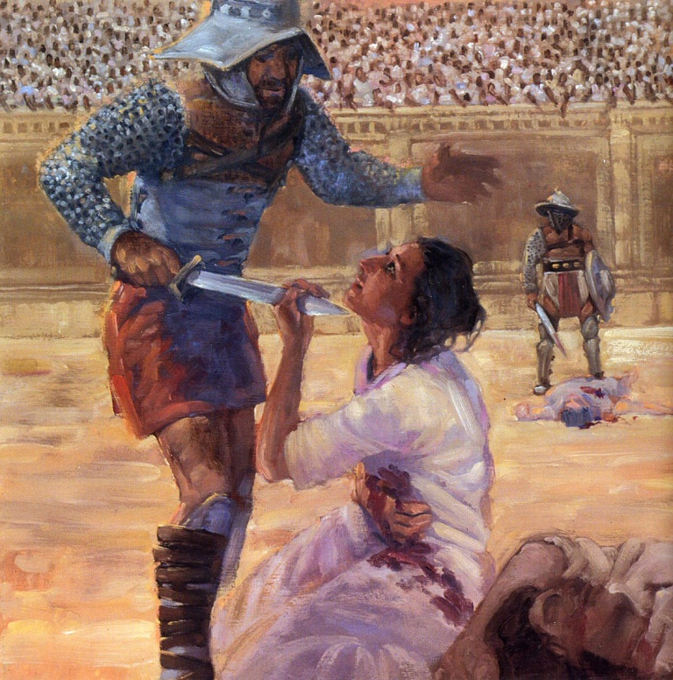
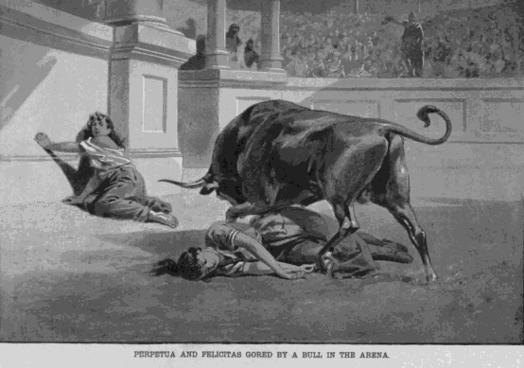
As Perseguições
Perpétua e Felicidade

Slide 30
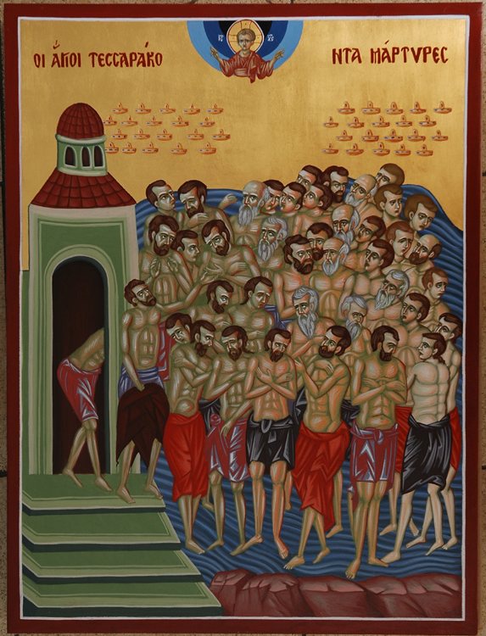
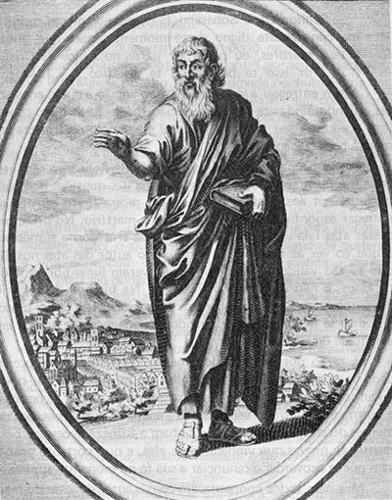
As Perseguições
Policarpo
Os 40 mártires de Sebaste

Slide 31
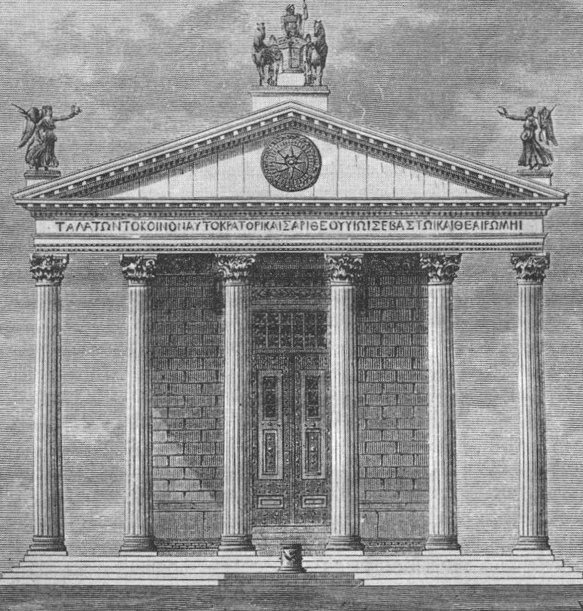
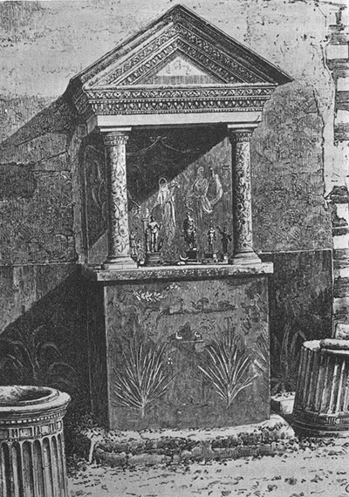
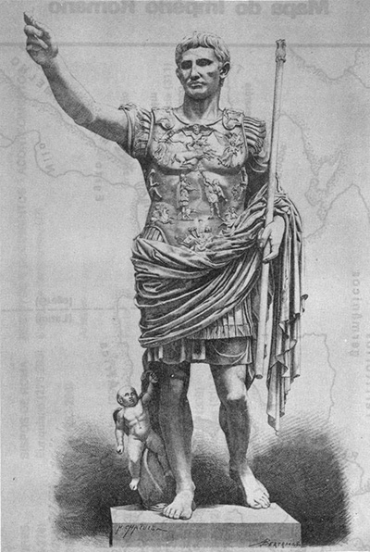
As Perseguições
Altar Familiar – Culto aos Antepassados
Adoração ao Imperador

Slide 32
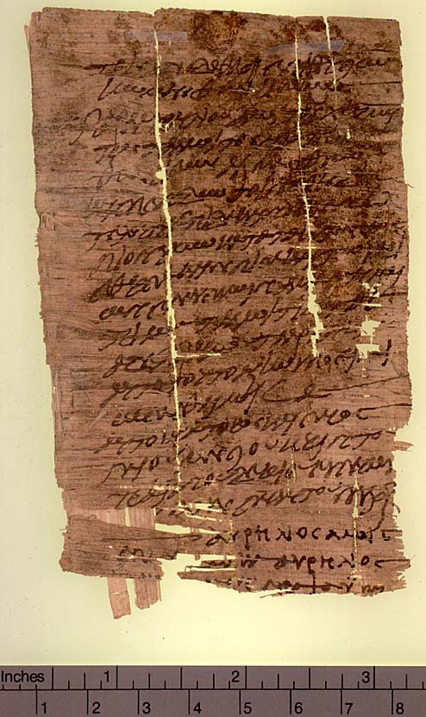
As Perseguições
Libelo

Slide 33
Os Apologistas
Cristianismo e Judaísmo. Novo Testamento e Justino Mártir.
Cristianismo e Paganismo.
Epístola a Diogneto.
Octavius de Minicius Felix
Justino Mártir – Primeira e Segunda Apologia.
Notes:
Lect4

Slide 34
Os Apologistas
Cristianismo e Cultura - duas abordagens:
Clemente de Alexandria e Orígenes
Tertuliano
O problema do encaixe do cristianismo na cultura. Classificação de Richard Niehbuhr:
Cristo contra a cultura.
Cristo da cultura.
Cristo acima da cultura.
Cristo e cultura em paradoxo.
Cristo, o transformador da cultura.

Slide 35
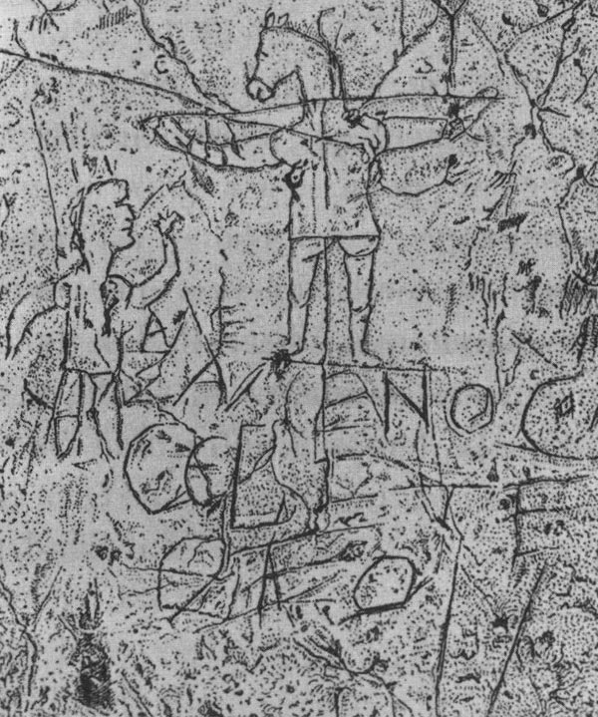
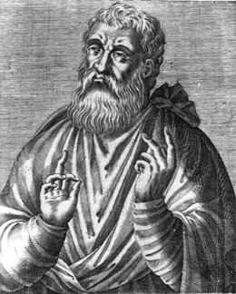
Os Apologistas
Justino Mártir
“Alexandre adorando seu deus.”

Slide 36
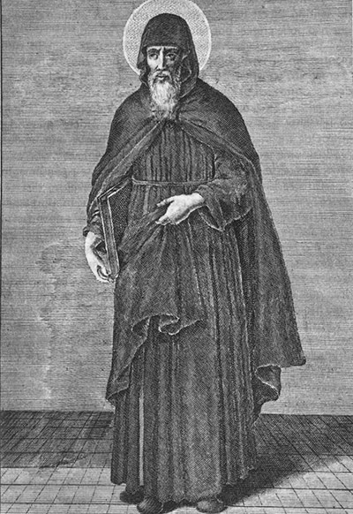
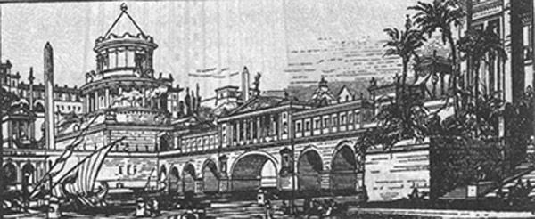
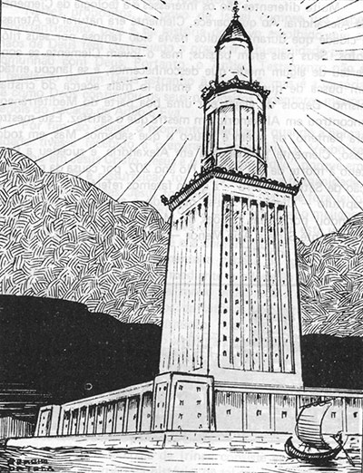
Os Apologistas
Alexandria (Porto e Farol)
Clemente de Alexandria

Slide 37
Ortodoxia e Heresia
Heresias
Gnosticismo
Marcionismo
Montanismo
O Desafio da Ortodoxia
Estabelecer a Fé
Manter o mistério

Slide 38
Ortodoxia e Heresia
O evangelho de Lucas segundo Marcion
No décimo quinto ano do reinado de Tibério César, sendo Pôncio Pilatos governador da Judéia, Herodes, tetrarca da Galiléia, seu irmão Filipe, tetrarca da região da Ituréia e Traconites, e Lisânias, tetrarca de Abilene, – Lucas 3:1
desceu a Cafarnaum, cidade da Galiléia, e os ensinava no sábado. – Lucas 4:31

Slide 39


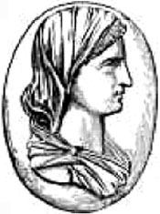
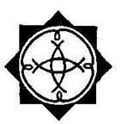
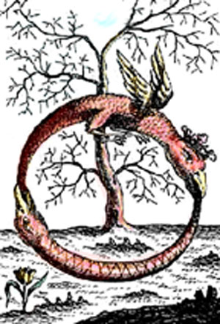
Ortodoxia e Heresia
Símbolos Gnósticos
Márcion

Slide 40
Concílio de Nicéia
A Divindade de Cristo
Arianismo
O Concílio de Nicéia
Atanásio

Slide 41
O Cânon, o Credo e os Bispos
O Cânon
Antigo Testamento
Novo Testamento (lista de Atanásio - 367)
Princípio: Reconhecimento em vez de imposição
Credos
O Peixe (Ichtys)
O credo dos apóstolos
A Regra da Fé
Notes:
“The fixing of the Christian canon of Scripture means that the church itself…traced a
clear and definite line of demarcation between the period of the apostles and that of the
church, between the time of foundation and that of construction…between apostolic
tradition and ecclesiastical tradition…From that time every subsequent tradition must be
submitted to the control of the apostolic tradition.”
Oscar Cullman, Eerdmans Handbook, pp. 14-15

Slide 42
O Cânon, o Credo e os Bispos
Bispos
Novo Testamento e Primeiro Século: Presbíteros e Diáconos.
Apoio
Inácio de Antioquia – início do II século – Bispo único
Irineu de Lion – fim do II século – sucessão apostólica
Por quê? Eficiência e Ortodoxia
Notes:
“The fixing of the Christian canon of Scripture means that the church itself…traced a
clear and definite line of demarcation between the period of the apostles and that of the
church, between the time of foundation and that of construction…between apostolic
tradition and ecclesiastical tradition…From that time every subsequent tradition must be
submitted to the control of the apostolic tradition.”
Oscar Cullman, Eerdmans Handbook, pp. 14-15

Slide 43
O Cânon, o Credo e os Bispos
Igrejas mais importantes
Oriente: Jerusalém, Cesaréia, Antioquia, Alexandria e Constantinopla.
Ocidente: Roma
Irineu: “É um caso de necessidade que todas as igrejas deveriam concordar com essa igreja, por causa da sua preeminente autoridade. ”
Notes:
“The fixing of the Christian canon of Scripture means that the church itself…traced a
clear and definite line of demarcation between the period of the apostles and that of the
church, between the time of foundation and that of construction…between apostolic
tradition and ecclesiastical tradition…From that time every subsequent tradition must be
submitted to the control of the apostolic tradition.”
Oscar Cullman, Eerdmans Handbook, pp. 14-15

Slide 44
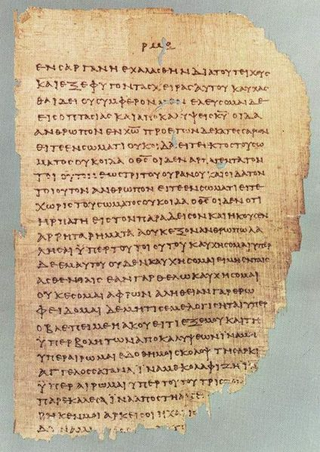
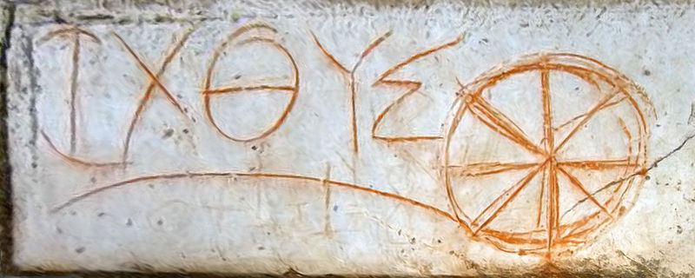

O Cânon, o Credo e os Bispos
Página do P46 (séc III) –
1 Co 11:33 a 12:9
Ichtys ou Ichtus

Slide 45
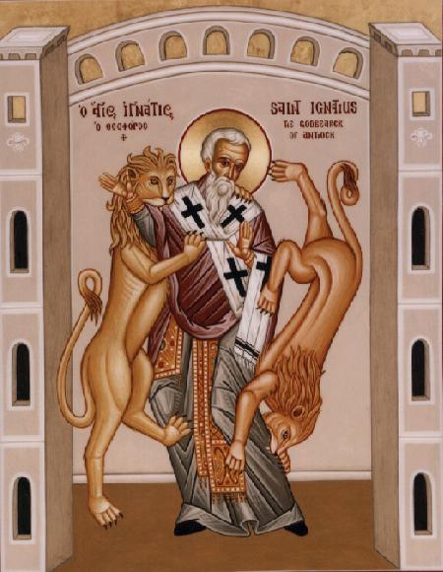
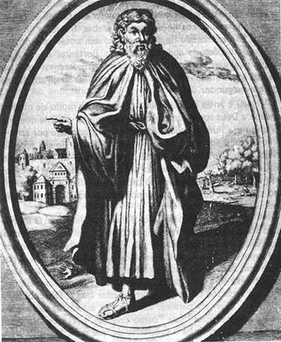
O Cânon, o Credo e os Bispos
Inácio de Antioquia
Irineu de Lyon

Slide 46
Os Pais da Igreja Primitiva
Quem são?
Líderes da igreja depois dos apóstolos.
Divisão tradicional: Ante-nicenos, Nicenos e Pós-nicenos.
Ortodoxos (?)

Slide 47
Os Pais da Igreja Primitiva
Nove Importantes Pais
Clemente de Roma (? – 99)
Policarpo (? – 155)
Justino Mártir (100 – 165)
Taciano (? – 185)
Irineu (? – 202)
Tertuliano (160 – 220)
Clemente de Alexandria (150 – 217)
Orígenes (185 – 254)
Cipriano (200 – 258)

Slide 48
Os Pais da Igreja Primitiva
Como deveríamos ver os pais?
Catolicismo romano e Ortodoxia Oriental – Veneração.
Protestantes – tendência de ignorá-los.
Posição adequada – seres humanos que estavam algumas vezes errados, mas que foram freqüentemente guias fiéis.
Notes:
“What can we say of the Fathers? What shall we think of them, or what account may we make of them?
They be interpreters of the Word of God. They were learned men, and learned Fathers, the instruments
of the mercy of God, and vessels full of grace. We despise them not, we read them, we reverence them,
and give thanks unto God for them. They were witnesses unto the truth, they were worthy pillars and
ornaments in the church of God. Yet may they not be compared with the Word of God. We may not
build upon them; we may not put our trust in them. Our trust is in the name of the Lord” (Bishop John
Jewel, quoted by Philip E. Hughes in Theology of the English Reformers, p. 30)

Slide 49
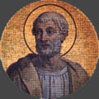
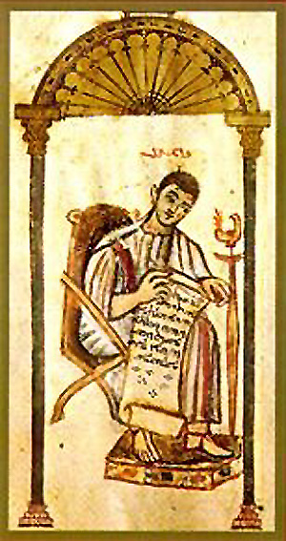
Os Pais da Igreja Primitiva
Clemente de Roma
Justino Mártir
Policarpo
Taciano

Slide 50
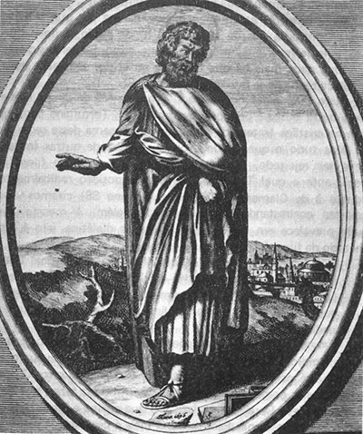
Os Pais da Igreja Primitiva
Irineu
Clemente de Alexandria
Tertuliano

Slide 51


Os Pais da Igreja Primitiva
Cipriano
Orígenes

Slide 52
Os Cristãos Primitivos
Igreja
Culto no Dia do Senhor
Batismo
Vida Cristã
Casamento Cristão
Crescente valorização do celibato
Sociedade
No mundo, mas não do mundo.
Respeito pela vida, compaixão dos necessitados e preocupação com a decência.

Slide 53
A Igreja no Quarto Século
A Igreja no Império Romano
Constantino
Eusébio de Cesaréia
A Igreja fora do Império
Ásia
Pérsia – centro da igreja asiática
África
Axum (Etiópia)
Núbia

Slide 54



A Igreja no Quarto Século
Labarum
A Batalha da Ponte Mílvio
“com este sinal vencerás”

Slide 55



A Igreja no Quarto Século
Luxo, Poder e Riqueza passam a fazer parte da igreja

Slide 56

A Igreja no Quarto Século
Eusébio de Cesaréia

Slide 57
Os Primórdios do Monasticismo
Antônio
Pacômio
Monasticismo no Oriente
Monges solitários
Ascetismo extremo
Tendência missionária
Monasticismo no Ocidente
Martinho de Tours
Benedito de Núrsia – “a regra”
Avaliação do Monasticismo

Slide 58



Os Primórdios do Monasticismo
Antônio, o Eremita

Slide 59



Os Primórdios do Monasticismo
Simeão Estilita

Slide 60



Os Primórdios do Monasticismo
Benedito de Núrsia
Monte Cassino
Martinho de Tours

Slide 61
Donatismo
O Problema: os pecados dos cristãos
Problema em foco: Tratamento da apostasia sob Décio
Os Confessores
O Rigor de Novaciano
A Posição de Cipriano

Slide 62
Donatismo
Problema Intensificado: Tratamento dos “traidores” após a perseguição sob Domiciano.
Surgimento do Donatismo na África do Norte.
O posicionamento de Agostinho

Slide 63

Donatismo
Agostinho enfrenta os Donatistas

Slide 64
Concílio de Nicéia
A Divindade de Cristo
Cria-se desde o princípio, mas não se tinha expressado teológicamente.
Subordinacionismo e Monarquianismo
Arianismo
Alexandre (bispo de Alexandria) x Ário (presbítero em Alexandria)

Slide 65
Concílio de Nicéia
O Concílio de Nicéia
325 – convocado pelo imperador.
Homoousios – de mesma substância.
Atanásio
O “anão negro”
Athanasius Contra Mundum
Homoousios x homoiousios
“Sobre a Encarnação do Verbo”
O arianismo foi condenado outra vez em Constantinopla (381)

Slide 66
Concílio de Nicéia
“Nada poderia estar mais longe da verdade do que representar os pais dos concílios como teoristas, ou até mesmo como teólogos profissionais, trazidos à conferência por causa de zelo especulativo só para solucionar enigmas metafísicos. Eles eram homens de ação, não de especulação; corajosos sacerdotes e pastores que pensavam no seu trabalho como o de soldados em plena batalha e que estavam prontos para morrer como alguém morre por seu pátria.”
Prof. Sabatier citado por B.B.Warfield

Slide 67



Concílio de Nicéia
Concílio de Nicéia

Slide 68


Concílio de Nicéia
X
Atanásio x Ário

Slide 69
3 Teólogos, 2 Imperadores e 1 Concílio
Os Grandes Capadócios – Gregório de Nissa, Basílio de Cesaréia e Gregório de Nazianzo.
O mistério da Divindade.
A deidade do Espírito Santo.
A completa humanidade de Jesus.
O cuidado dos necessitados.

Slide 70
3 Teólogos, 2 Imperadores e 1 Concílio
Dois Imperadores
Juliano, o apóstata (imperador 361-363)
Teodósio (imperador 379-395)
“A Cristandade” – Igreja e Estado andam juntos.
Concílio de Constantinopla (381)
Divindade do Espírito Santo
O chamado credo Niceno é o que foi afirmado em Constantinopla.

Slide 71

3 Teólogos, 2 Imperadores e 1 Concílio

Slide 72



3 Teólogos, 2 Imperadores e 1 Concílio
Basílio
Gregório de Nissa
Gregório de Nazianzo

Slide 73


3 Teólogos, 2 Imperadores e 1 Concílio
Teodósio I
Juliano, o apóstata

Slide 74

3 Teólogos, 2 Imperadores e 1 Concílio

Slide 75
Ambrósio, Jerônimo e Crisóstomo
Ambrósio (339-397)
Bispo de Milão
Pregador
Liturgista
Jerônimo (347-420)
Teólogo acadêmico
Comentarista
Monge

Slide 76
Ambrósio, Jerônimo e Crisóstomo
Crisóstomo (345-407)
Sua mãe Antusa.
Pregador em Antioquia e Constantinopla
Exegeta
Pastor
“O ofício do pastor é duplo: Povo e Pregação.”

Slide 77



Ambrósio, Jerônimo e Crisóstomo
Jerônimo
Ambrósio
Crisóstomo

Slide 78
Ambrósio, Jerônimo e Crisóstomo
(Interpretação Alegórica – Escola de Alexandria)
1) Carne – a interpretação literal e óbvia corresponde à carne ou ao corpo humano, que é visível e evidente a todos que o vêem. Esse tipo de interpretação é para os indoutos.
2) Alma – aqueles que já fizeram algum progresso na vida cristã começam a discernir sentidos mais além do óbvio.
3) Espírito – a interpretação alegórica, própria dos que são espirituais.

Slide 79
Ambrósio, Jerônimo e Crisóstomo
(Interpretação Alegórica – Escola de Alexandria)
Rebeca vem tirar água do poço e encontra os servos de Abraão (Gn 24.15-17) - significa que diariamente devemos vir aos poços da Escritura para ali nos encontrarmos com Cristo.
Faraó mandando matar os meninos e preservando as meninas hebréias (Ex 1.15-16) - os meninos significam o espírito intelectual e sentidos racionais enquanto que as meninas significam paixões carnais.
O sentido verdadeiro (alegórico) da passagem sobre o divórcio (Mt 19.9) é a separaçao da alma do seu anjo da guarda.

Slide 80
Agostinho
Quem foi? As Confissões
Sua mãe Mônica
O Pecador
A Busca
O Cristão
O Bispo

Slide 81
Agostinho
O Grandioso Resgate da Doutrina da Graça de Deus
F.F. Bruce: “A doutrina bíblica da graça parece ter sido enterrada na era pós-apostólica para reaparecer somente com Agostinho.”
B.B. Warfield: “Não há maior abismo na história do pensamento humano do que o que ocorreu entre a era apostólica e as eras seguintes.”

Slide 82
Agostinho
A Controvérsia Pelagiana
Pelágio
Todos nascem neutros
Há tanta maldade porque há muitos maus exemplos
Pode-se escolher o caminho do bem e até mesmo atingir a perfeição.
A salvação é pela graça
A aprovação aparente da igreja

Slide 83



Agostinho
Agostinho
Agostinho e Mônica

Slide 84
Agostinho
Agostinho enfrenta os Donatistas

Slide 85
Concílio de Calcedônia
Debates cristológicos pós-nicenos.
O debate sobre as duas naturezas.
Apolianarianismo
Rivalidade entre Antioquia e Alexandria
Nestorianismo
Eutiquianismo
O Latrocinium de Éfeso (449)
O Concílio de Calcedônia
Após Calcedônia

Slide 86

Concílio de Calcedônia
Cirilo, bispo de Alexandria

Slide 87




Concílio de Calcedônia
Nestorianismo

Slide 88


Concílio de Calcedônia
Leão I negocia com Átila, o Huno
Leão I

Slide 89

Concílio de Calcedônia
As Invasões dos Bárbaros

Slide 90




Concílio de Calcedônia
476 – Rômulo Augusto é deposto por Odoacro
410 - Alarico
455 - Vândalos
451 - Hunos

Slide 91

Concílio de Calcedônia

Slide 92
Os Primeiros 500 Anos
Primeira Parte – Os primeiros 500 anos

